Slide 1
Тема: образование
Гарбузова О.Р. МОУ «Средняя школа № 36»

Slide 2
Образование
Образование-целенаправленный процесс воспитания в интересах человека, общества, государства
(из закона РФ «Об образовании»)
Право на образование является од-ним из основных и неотъемлемых конституционных прав граждан Рос-сийской Федерации
(ст.43 Конституции РФ)

Slide 3
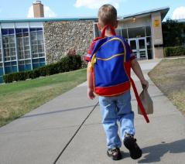
Образование
Как система знаний об основах наук, тра-дициях и навыках, необходимых для применения в прак-тической деятель-ности
Как система учебных заве-дений, обеспечивающих допрофессиональное и профессиональное обуче-ние и воспитание детей, подростков и взрослых, проводящих переобучение и повышение квалифика-ции специалистов

Slide 4
Система образования в РФ
-совокупность органов управления образо-ванием и подведомственных им учреждений и организаций;
-сеть реализующих программы и стандарты образовательных учреждений различных орга-низационно-правовых форм, типов и видов;
-совокупность преемственных образователь-ных программ и государственных стандартов разного уровня и направленности;

Slide 5
Функции образования
профессионально-экономическая-
социальная
Культурно –
гуманистическая
Политико-
идеологическая

Slide 6
Профессионально-экономическая функция
-воспроизводство рабочей силы различ-ной квалификации;
-переподготовка и повышение квалифи-кации кадров;
-участие образовательных учреждений в повышении производительности труда и создании новых технологий;

Slide 7
Социальная функция
-социализация и воспитание личности;
Институт образования –один из основных каналов социальных перемещений

Slide 8
Культурно-гуманистическая функция
-обучение новых поколений знаниям, навыкам, традициям, социально-культурному опыту, необходимым для их вступления в жизнь;
-участие института образования в производстве новых знаний, материальных и духовных ценностей;
-использование личностью достижений культуры для формирования и развития своей творческой деятельности;

Slide 9
Политико-идеологическая функция
-государственное регулирование деятельности института образования во избежание политических, научных, религиозных и прочих разногласий;
-контроль со стороны государственных институтов, политических и общественно-политических партий и движений за содержанием учебного процесса и учебных программ;
-формирование в учебных заведениях политической и правовой культуры личности данного общества;

Slide 10
Принципы образования
Принцип
гуманизма
Принцип гуманитаризации
Принцип интернационализации

Slide 11
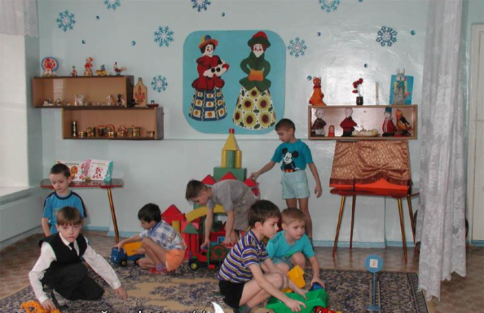
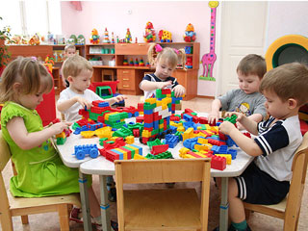
Виды образования
Дошкольное
- ясли
- детские сады

Slide 12
Общее (школы, гимназии, лицеи)
Начальное общее
(1-4 классы)
начальная школа
Основное общее
(неполное среднее)
(5-9 классы )
Среднее общее
(полное)
(10-11 классы)
средняя школа

Slide 13
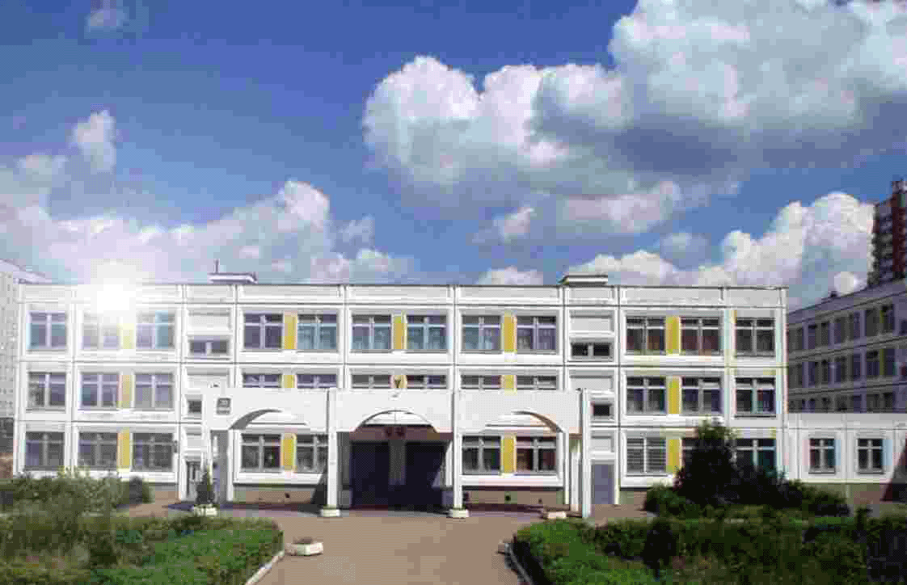
Профессиональное
Начальное:
-ТУ
-ПТУ
-ВПУ
-училища
Среднее:
-профессиональные лицеи;
-техникумы;
-профессиональные колледжи;
Профессиональная школа
Высшее:
Вузы:
-институты;
-университеты;
-академии;
Послевузовское:
-аспирантура;
-докторантура;
-ординатура;
-адъюнктура;
Высшая школа

Slide 14
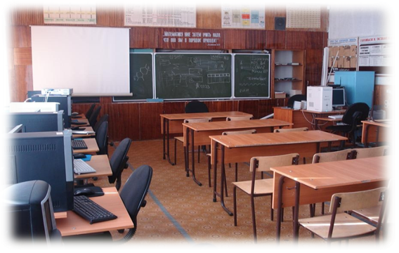
Формы образования
-очная
-очно-заочная(вечерняя)
-заочная
в образовательном учреждении
-самообразование
-экстернат
-семейное образование

